Slide 1
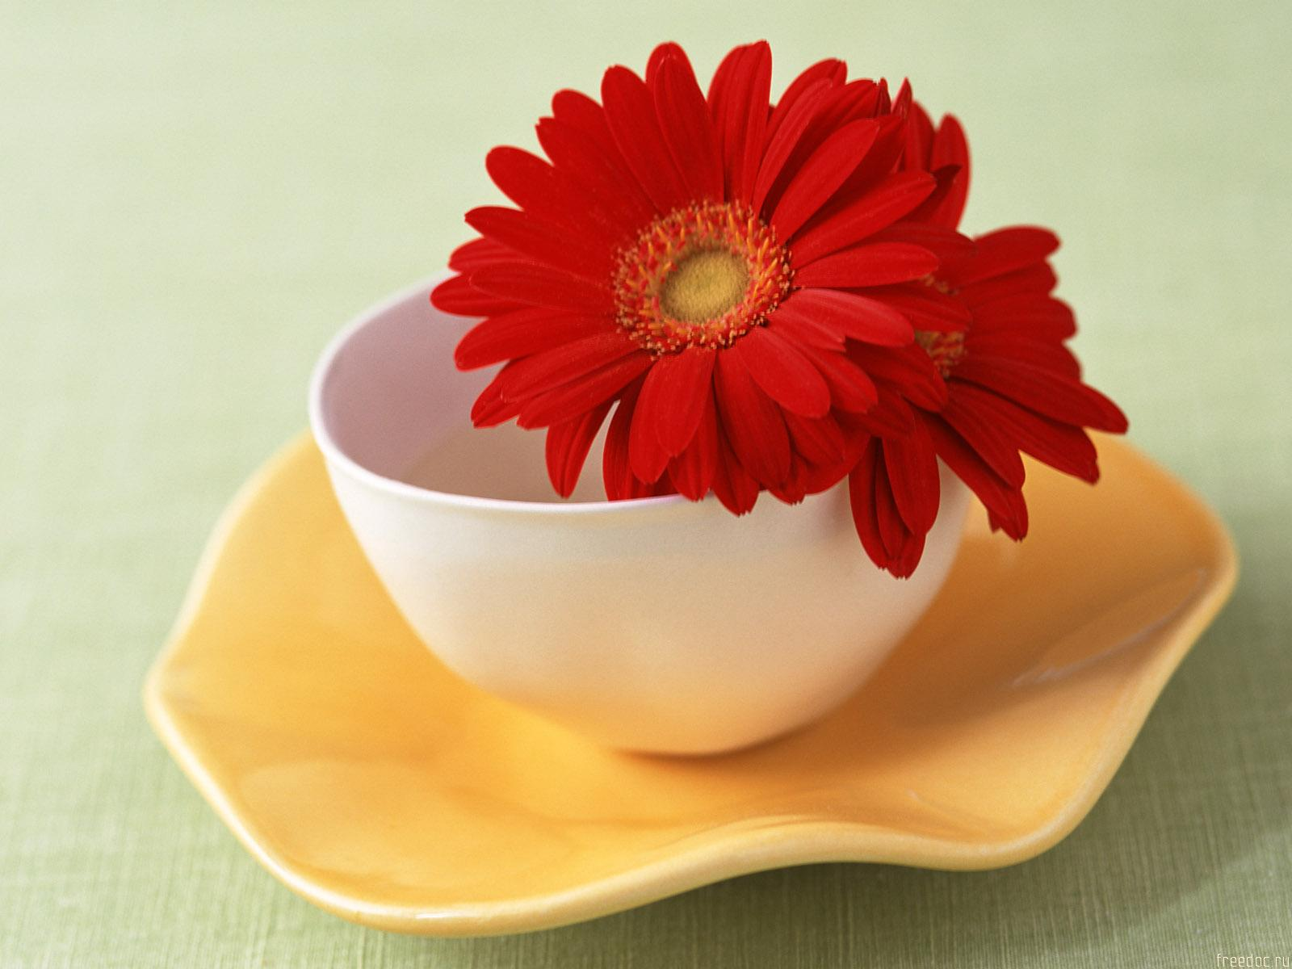

স্বাগতম

Slide 2
মোঃ ইকবাল হোসেন
সহকারি শিক্ষক
কুতুবের হাট সরকারি প্রাথমিক বিদ্যালয়
সেনবাগ, নোয়াখালী ।

Slide 3
শ্রেণীঃ চতুর্থ
বিষয়ঃ প্রাথমিক বিজ্ঞান
অধ্যায়ঃ ৭-প্রাকৃতিক সম্পদ
পাঠ্যাংশঃ আমরা নানা ভাবে...ব্যবহার করি
সময়ঃ ৪০ মিনিট।

Slide 4
শিখনফলঃ
১। পানি যে সম্পদ তার কারণ ব্যাখ্যা করতে
পারবে।
২। পানির বিভিন্ন উৎস বলতে ও লিখতে পারবে ।
৩ । প্রাকৃতিক সম্পদ হিসেবে পানির ৪ টি
ব্যবহার লিখতে পারবে।

Slide 5
নিরাপদ পরিবেশ সৃষ্টি
২ মিনিট
আয় বৃষ্টি ............দিব মেপে.

Slide 6
পাঠের শিরোনাম
‘প্রাকৃতিক সম্পদ’
পানি

Slide 7
পাঠ উপস্থাপনঃ সময় ২০ মিনিট

Slide 8
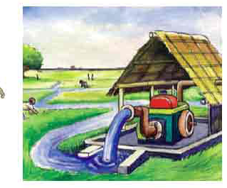
ছবিটা কিসের ?
ধানক্ষেতের পানির সেচ

Slide 9
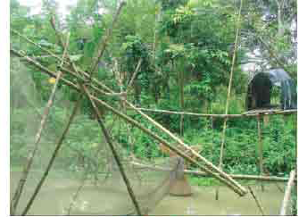
ছবিটা কিসের ?
মাছ ধরার ছবি

Slide 10
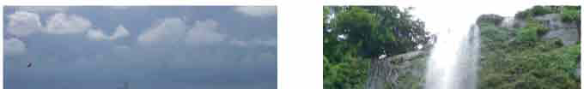
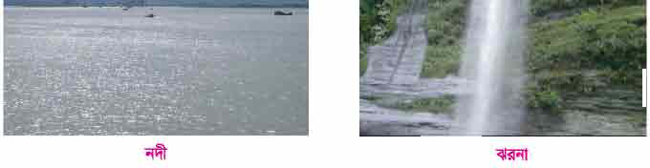
ছবিটা কিসের ?
ঝর্ণা

Slide 11
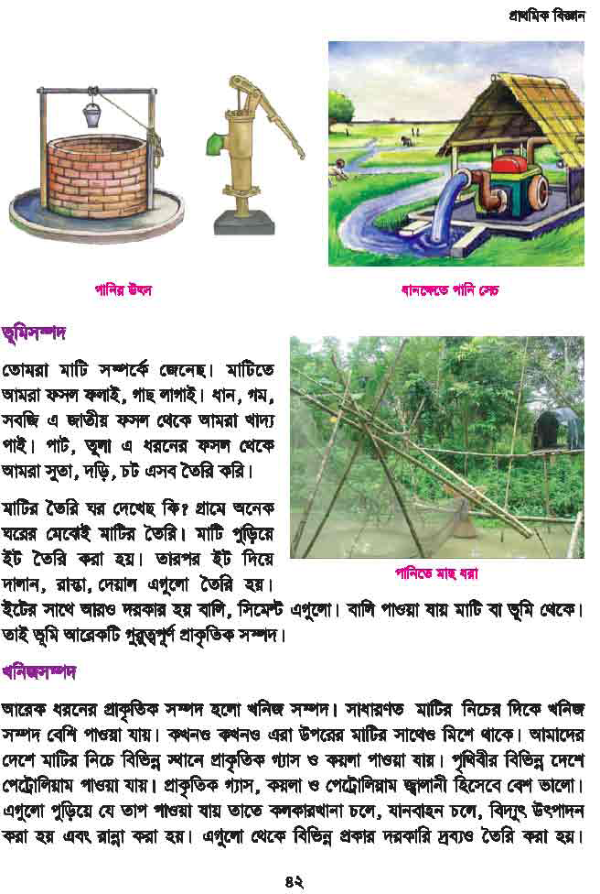
ছবিটা কিসের ?
পাত কুয়া

Slide 12
ছবিটা কিসের ?
নদী

Slide 13
ছবিটি কিসের ?
নলকূপ

Slide 14
পান করি
পানির ব্যবহার
গোসল করি
ঔষধ তৈরিতে
কৃষি কাজে ব্যবহার
ধৌত করার কাজে
শিল্পকারখানায় ব্যবহার

Slide 15
নিরব পাঠ
সময় - ৫ মিনিট

Slide 16
মূল্যায়ন
১৫ মিনিট

Slide 17
দল গত কাজ-৪ মিনিট
কৃষি ক্ষেত্রে পানির ব্যবহার | শিল্প ক্ষেত্রে ব্যবহার
১। | ১।
২। | ২।
৩। | ৩।

Slide 18
একক কাজ
সময়ঃ ৩ মিনিট
পানির পাঁচটি উৎসের নাম বল ।

Slide 19
বাড়ির কাজ
তোমার বাড়িতে পানি কী কী কাজে ব্যবহার হয় তার একটি তালিকা তৈরি করে আনবে ।

Slide 20
আবার দেখা হবে
ভালো থেকো

